Slide 1
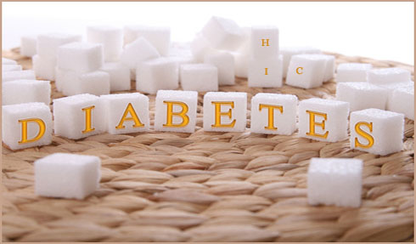
DİYABETES MELLİTUS
Araş. Gör. Dr. Salih Zekeriya KARSLIOĞLU
KTÜ Tıp Fakültesi Aile Hekimliği ABD
17.05.2016

Slide 2
AMAÇ
Diyabetes mellitus (DM) prediyabet tanısını koyabilmeli,
DM tarama endikasyonlarını sayabilmeli,
Oral glukoz tolerans testi(OGTT) endikasyonlarını sayabilmeli,
Gestasyonel diyabet (GDM) tanısı koyabilmeli ,
DM gelişmesini engellemede kullanılan tıbbi beslenme ve fizisel aktivite önerilerini bilmeli
DM hastasının takibinde istenilen laboratuvar tetkiklerini sayabilmeli

Slide 3
EPİDEMİYOLOJİ
Uluslararası diyabet federasyonu(IDF) diyabet atlası tahminlerine göre 2015’te,
11 yetişkinden 1’i diyabetli. (415 milyon)
2 diyabetli yetişkinden 1’ine (%46,5) teşhis konulmamış yani diyabetli olduğunu bilmiyor.
Küresel sağlık harcamalarının %12’si, diyabete harcanıyor. (673 milyar ABD Doları)

Slide 4
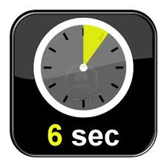
EPİDEMİYOLOJİ
7 doğumdan 1’i gebelik diyabetinden etkileniyor.
Diyabet hastalarının dörtte üçü (%75) düşük ve orta gelir düzeyindeki ülkelerde yaşıyor.
542,000 çocuk tip1 diyabet hastası
Her 6 saniyede 1 kişi diyabet hastalığından hayatını kaybediyor. (hayatını kaybedenlerin sayısı 5 milyon)

Slide 5
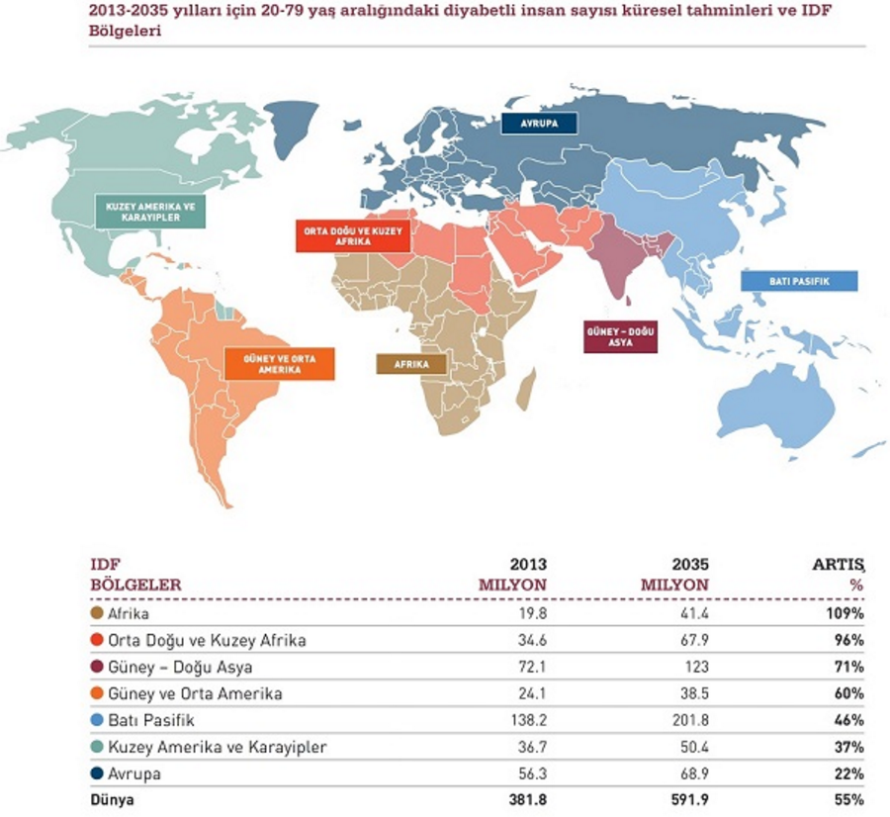

Slide 6
TÜRKİYE İSTATİSTİK KURUMU(TUİK) ADNKS-2009 VERİLERİNE GÖRE TÜRKİYE’NİN DİYABET VE OBEZİTE NÜFUSU
Türkiye’de 20 yaş ve üzeri nüfus: 47.467.350 (%65.4)
TURDEP-II’de diyabet oranı:%13.7
Diyabetli sayısı: 6.503.027 kişi
Bilinen diyabetli sayısı (%54.55): 3.547.401 kişi
Yeni diyabetli sayısı (%45.45): 2.955.626 kişi

Slide 7
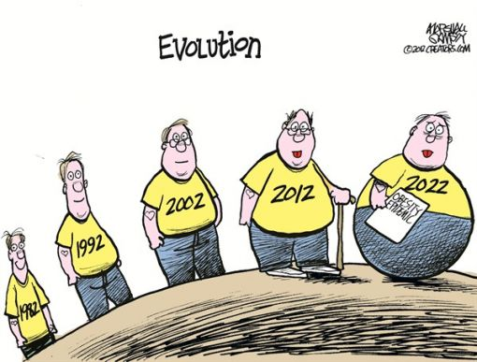
TÜRKİYE İSTATİSTİK KURUMU(TUİK) ADNKS-2009 VERİLERİNE GÖRE TÜRKİYE’NİN DİYABET VE OBEZİTE NÜFUSU
Prediyabetik nüfus (%28.7): 13.812.899 kişi
Obez nüfus (%31.2) : 15.237.019 kişi
Fazla kilolu nüfus (%37.5): 17.088.246 kişi

Slide 8
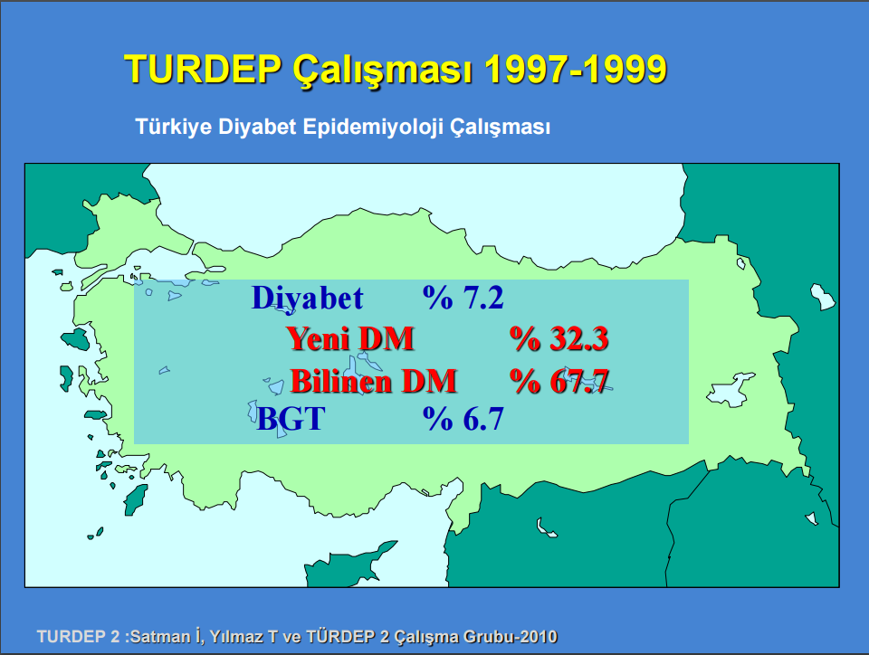
%7.2 + %6,7 = %13,9
DM + BGT

Slide 9
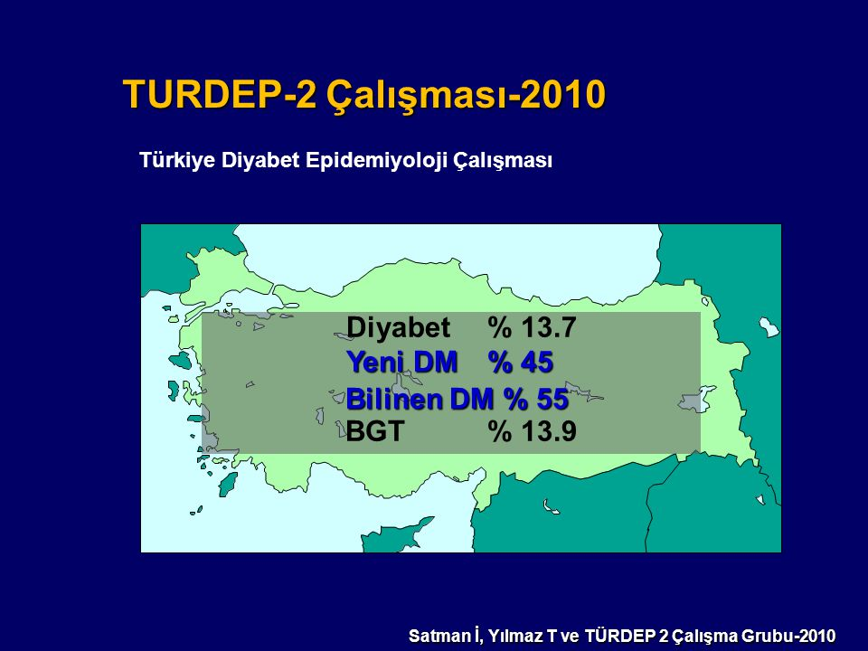

Slide 10
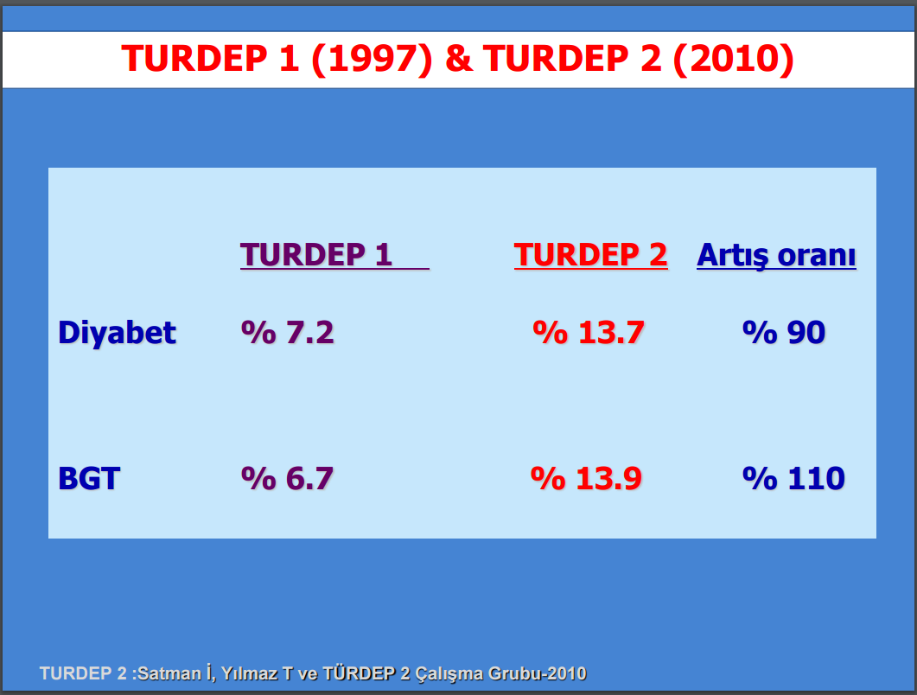

Slide 11
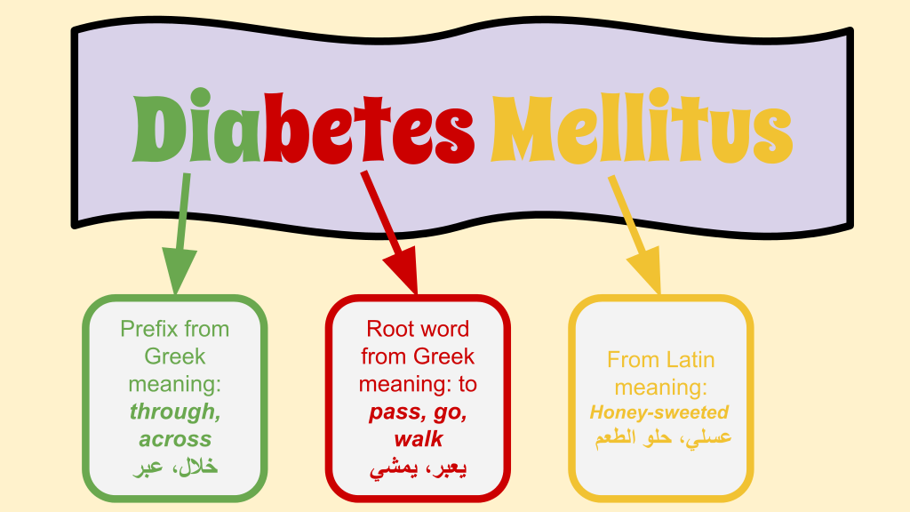
DİYABETİN TANIMI

Slide 12
DİYABETİN TANIMI
İnsülin sekresyonundaki ve/veya insülin etkisindeki bozukluğa bağlı olarak oluşan hiperglisemi ile karakterize,
karbonhidrat, lipid ve protein metabolizmasında bozukluklar ile seyreden,
ilerleyici ve komplikasyonlara yol açan metabolik bir hastalıktır.

Slide 13
DİYABETES MELLİTUS

Slide 14
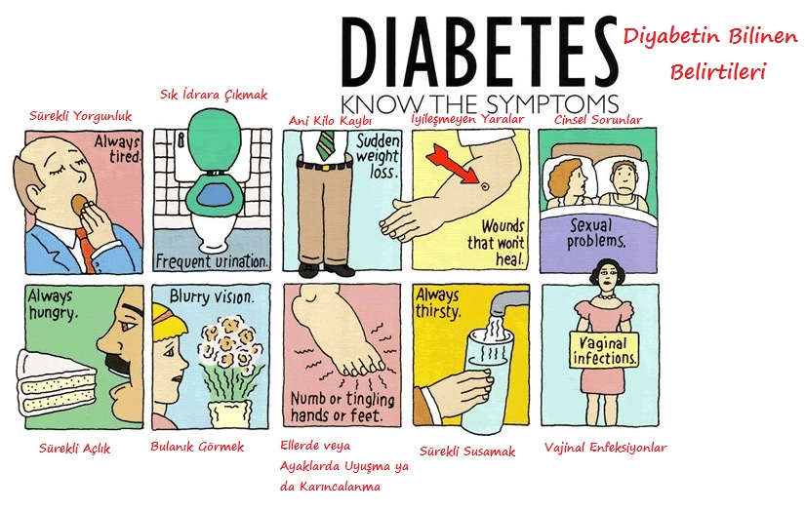
DİYABETİN SEMPTOMLARI
Notes:
Hiçbir belirti olmadan da DM tanıları koyulabilmektedir. Riskli bireyleri tarama programlarına almamızın sebeblerinden biri de budur.

Slide 15
SINIFLANDIRMA
I. Tip 1 diyabet
  A. İmmun aracılı
  B. İdiyopatik
II. Tip 2 diyabet
III.Gestasyonel diabetes mellitus (GDM)
IV. Diğer spesifik diyabet tipleri
  Beta-hücre fonksiyonlarının genetik defekti (monogenik diyabet formları)MODY ler
  İnsülinin etkisindeki genetik defektler
  Endokrinopatiler
  İlaç veya kimyasal ajanlar
  Diyabetle ilişkili genetik sendromlar
  İnfeksiyonlar

Slide 16
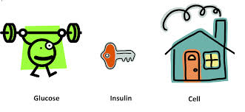
SINIFLANDIRMA
Notes:
Glukoz hücerleremiz için en önemli enerji kaynağıdır. Bu enerji kaynağının hücre içine alınabilmesi için insüline ihtiyaç vardır. Kısaca insülin hücreye giriş i.in glukozun anahtarıdır. Bu anahtarda problemler oluşursa glukozu hücrelerimiz kullanamz.

Slide 17
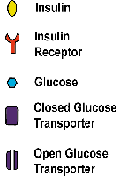
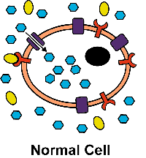
NORMAL HÜCRE
Notes:
Insulin is a polypeptide hormone that travels around the bloodstream. Most of the cells in the body carry receptors for the molecule in their cell membranes. Once the hormone has become bound to one of these receptors, the receptor gives a signal to the cell's interior. This signal leads to many enzyme controlled reactions which, in turn lead to changes in the metabolism of the cell.
Many of the effects of insulin depend on the particular cell type in which it stimulates. However, in nearly all of the cells that have insulin receptors in their cell membrane, the binding of insulin to the receptors leads to increased glucose uptake of the cell.
The two types of cells that are the main exceptions are the brain and the liver. However, this is only due to the fact that these cells are readily permeable to glucose, even in the absence of insulin. Liver cell membranes do contain insulin and glucagon receptors, but binding of the hormone to them affects cellular processes other than glucose permeability.
The animation below illustrates the way insulin brings about the increase in glucose uptake
Glucose enters the cells of the body through glucose transporter (GLUT) proteins which are embedded within the cell membrane. This is a process called facilitated diffusion. When insulin binds to it's receptor, the intracellular domain of the receptor changes shape slightly. This sets off a chain of reactions. These reactions serve to activate certain enzymes.
As a result, more glucose transporter proteins are released from intracellular stores and move to the plasma membrane and become embedded within it.

Slide 18
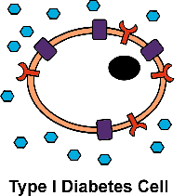
TİP 1 DİYABET HÜCRESİ

Slide 19
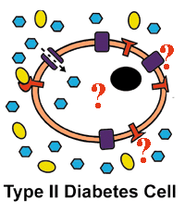
TİP 2 DİYABET HÜCRESİ

Slide 20
SINIFLANDIRMA
KLİNİK ÖZELLİKLER | TİP 1 DM | TİP 2 DM
Başlangıç yaşı | Genellikle ≤ 30 yaş | Genellikle ≥ 30 yaş
Başlangıç hızı | Genellikle akut, semptomatik | Genellikle yavaş, asemptomatik
Ketozis | Sıklıkla var | Nadir
Başlangıç kilosu | Genellikle zayıf | Genellikle obez
Ailede diyabet yükü | Yok veya belirgin değil | Yoğun
C-Peptit | Düşük | Normal-Düşük-Yüksek
Otoantikor (ICA AntiGAD, IA2Ab, IAA) | Genellikle pozitif | Genellikle negatif
Otoimmün hastalık birlikteliği | Var | Yok

Slide 21
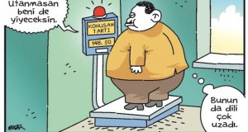
İNSÜLİN DİRENCİ
Endojen veya ekzojen insüline karşı biyolojik yanıtsızlıktır
Nedenler:
  Genetik faktörler,
  Fetal malnütrisyon,
  Fiziksel inaktivite,
  Obezite
  Yaşın ilerlemesi

Slide 22
İNSÜLİN DİRENCİ
İnsülin direnci sıklığı
  Normal OGTT’lı sağlıklı kişilerde %25
  BGT’ı olanlarda %59
  Tip 2 DM %88
  Esansiyel HT %50
  Obezite %80
Direnci kırabilmek için Hiperinsülinemi
Klinik pratikte en sık kullanılan yöntem HOMA formülüdür.
  Normal bireylerde HOMA değeri 2.7’den düşük olarak bildirilmektedir
  HOMA: açlık insülini (µu/ml) x açlık plazma glukozu (mg/dl) / 405
Notes:
2.7’nin üzeri ise değişik derecelerde insülin direncini yansıtır.

Slide 23
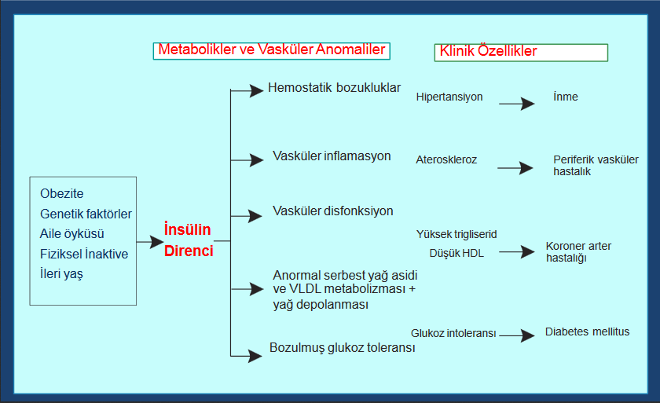
İNSÜLİN DİRENCİ

Slide 24
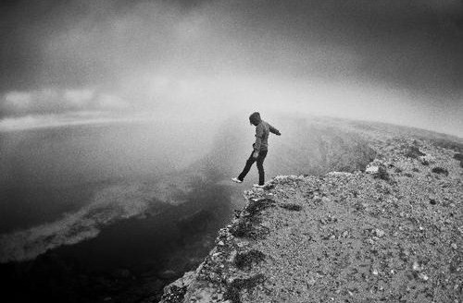
PREDİYABET
IFG(Bozulmuş açlık glukozu)
IGT(Bozulmuş glukoz toleransı)
HbA1c %5.7-6.4 aralığında bulunan bireyler
diyabet açısından yüksek risk altındadır ve prediyabet olarak kabul edilirler.
Notes:
Açlık kan şekeri 100-126 arası BAG
OGTT SONRASI 2.SAAT 140-200 ARASI BGT

Slide 25
GESTASYONEL DİYABET
Gebelik sırasında ortaya çıkan ya da gebelikte tanısı konan glukoz intoleransıdır.
Doğum sonrasında genellikle kan şekeri düzeyleri normal seviyelere iner, fakat daha sonraki gebeliklerde tekrarlama riski vardır
Tip 2 diyabet için önemli bir risk faktörüdür

Slide 26
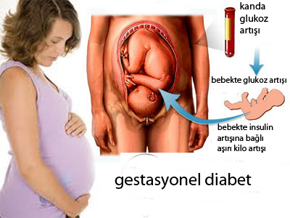
GESTASYONEL DİYABETTE RİSK FAKTÖRLERİ
Glukozüri
Obezite
Ailede DM öyküsü
Annenin ≥ 40 yaş olması
Annede PCOS olması
Kortikosteroid ve antipsikotik ilaç kullanmak
Gebelik öncesi glukoz intoleransı tanısı
Önceki gebelikte GDM varlığı
Önceki gebelikte makrozomik bebek doğurmak
Notes:
ŞİMDİ AKLINIZDA BAZI BELİRSİZLİKLER OLUŞMUŞ OLABİLİR.BİZ ZATEN TÜM GEBELERE GDM TARAMASI ÖNERMİYOR MUYUZ? Fetüste makrozomi ve buna bağlı riskleri azaltmak, anne adayının sağlığını korumak ve
ayrıca ileride gelişebilecek tip 2 diyabet ve insülin rezistansı açısından riskli kadınları izleyebilmek için Türk toplumunda -riski olsun olmasın- tüm gebelerde 24-28. haftalarda GDM araştırması yapılmalıdır.FAKAT RİSK FAKTÖRÜ OLANLARA İLK TRİMESTERDA APG SONRA OGTT.RUTİNDE 24.-28. HAFTA ARASINDA TARAMA ÖNERİLİR. 2014 TEMD DE FAZLA KİLOLU GRUBU RİSK OLARAK SAYILIYORDU.

Slide 27
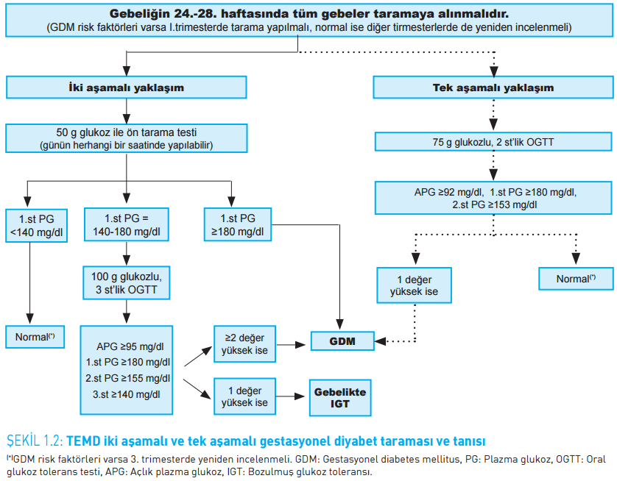
GESTASYONEL DİYABETTE TARAMA VE TANI KRİTERLERİ
Notes:
GDM tanısı için 50 g glukozlu ön tarama testi pozitif çıkan gebelerde 100 g glukozlu 3 saatlik OGTT ile tanı konulması benimsenmelidir.Ancak alternatif olarak 75 g glukozlu 2 saatlik OGTT ile tek aşamalı tanı yaklaşımı da kullanılabilir [Sınıf D ortak görüşe dayalı kanıt (4), Sınıf A Düzey 1 kanıt (5)].

Slide 28
TİP 2 DİYABET TARAMASI YAPILACAK BİREYLER
Diyabet riski yüksek bireyler
Obez veya kilolu (BKİ ≥ 25 kg/m2) ve özellikle santral obezitesi (bel çevresi kadında ≥ 90 cm, erkekte ≥ 96 cm) olan kişilerde, 40 yaşından itibaren 3 yılda bir, tercihen APG ile diyabet taraması yapılmalıdır.(2016 !!!!)
BKİ ≥ 25 kg/m2 olan kişilerin, aşağıdaki risk gruplarından birine mensup olmaları halinde, daha genç yaşlardan itibaren ve daha sık araştırılmaları gerekir.
Notes:
Genellikle T2DM TANISI Asemptomatikken yapılan taramalarda koyulmaktadır. T1DM un önerilen tarama yöntemi yoktur. Bazı ülkelerde 1. derece akrabalarında T1DM OLAN BİREYLER OTOANTİKOR DÜZEYLERİNE BAKILARAK TARANMAKTADIR.

Slide 29
TİP 2 DİYABET TARAMASI YAPILACAK BİREYLER
  Risk grupları
  Birinci ve ikinci derece yakınlarında diyabet bulunan kişiler
  Diyabet prevalansı yüksek etnik gruplara mensup kişiler
  İri bebek doğuran veya daha önce GDM tanısı almış kadınlar
  Hipertansif bireyler (kan basıncı: KB ≥140/90 mmHg)
  Dislipidemikler (HDL-kolesterol ≤ 35 mg/dl veya trigliserid ≥250 mg/dl)
  Daha önce IFG veya IGT saptanan bireyler
  Polikistik over sendromu (PKOS) olan kadınlar
  İnsülin direnci ile ilgili klinik hastalığı veya bulguları (akantozis nigrikans) bulunan kişiler

Slide 30
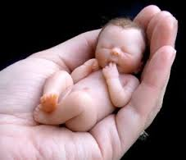
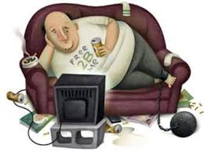
TİP 2 DİYABET TARAMASI YAPILACAK BİREYLER
  Koroner, periferik veya serebral vasküler hastalığı bulunanlar
  Düşük doğum tartılı doğan kişiler
  Sedanter yaşam süren veya fizik aktivitesi düşük olan kişiler
  Doymuş yağlardan zengin ve posa miktarı düşük beslenme alışkanlıkları olanlar
  Şizofreni hastaları ve atipik antipsikotik ilaç kullanan kişiler
  Solid organ (özellikle renal) transplantasyon yapılmış hastalar

Slide 31
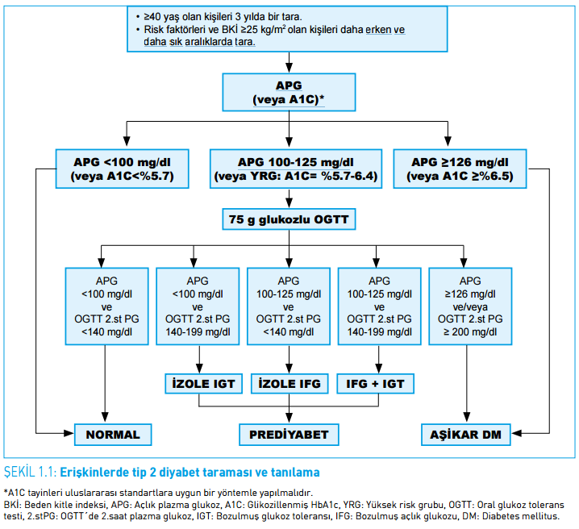

Slide 32
ORAL GLUKOZ TOLERANS TESTİ ENDİKASYONLARI
Açlık kan glukozu değerlerinin tekrar eden ölçümlerde 100-125mg/dl arasında bulunması.
Gestasyonel diyabet tanısı koymak.
Gestasyonel diyabet tanısı konulmuş kadınlarda doğumdan 6 hafta sonra glukoz metabolizmasını yeniden değerlendirmek.
Otozomal dominant geçişli bir diyabet formu olan MODY
ailelerinde, aile bireylerinin taranması amacıyla.
Diyabete ait olabilecek komplikasyonların varlığında, nöropati ve retinopati gibi veya genç yasta açıklanamayan aterosklerotik hastalığı olanlarda(koroner arter hastalığı ve periferik damar hastalığı gibi).

Slide 33
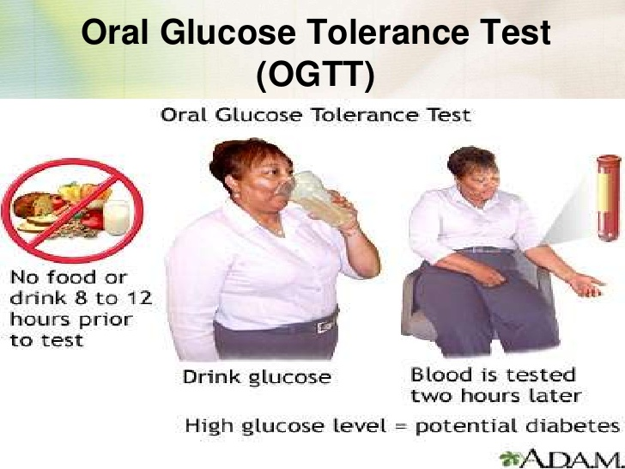
Notes:
Testten önceki akşam 30-50 g KH içeren bir öğün tüketilmesi önerilir. Test öncesinde ve sırasında su içilebilir, ancak çay/kahve gibi içecekler veya sigara
içilmesine müsaade edilmez. Açlık kan örneği alındıktan sonra standart olarak 75 g anhidröz glukoz veya 82.5 g glukoz monohidrat 250-300 ml su içinde eritilip 5 dakika içinde içirilir.

Slide 34
DİYABETTE TIBBİ BESLENME TEDAVİSİ(TBT) ÖNERİLERİ
Enerji dengesi, kilo fazlalığı ve obezite için öneriler
Kilolu ve insüline dirençli obez bireylerde %5 civarındaki kilo kaybı bile insülin direncini azaltır. Bu nedenle, diyabet riski olan kilolu veya obez bireylere kilo kaybı önerilir.
Enerjinin %30’undan azının yağlardan karşılanması, düzenli fiziksel aktivite ve düzenli izlemi içeren yaşam tarzı değişikliğine odaklı programlar ile hastanın başlangıçtaki kilosu %5-7 oranında azalabilir.
Kilolu veya obez bireylerin tedavisinde, günlük KH alımını 130 g’ın altında tutan diyetler önerilmez.
Vücut ağırlığının azaltılmasında ilaç tedavisi, yaşam tarzı değişikliği ile fiziksel aktivite kombine edildiğinde %5-10 oranında ağırlık kaybı sağlanabilir.
Notes:
Düşük KH’lı diyetler, düşük yağlı diyetlerle benzer kilo kaybı sağlar, ancak LDL-kolesterol düzeylerini yükseltir.

Slide 35
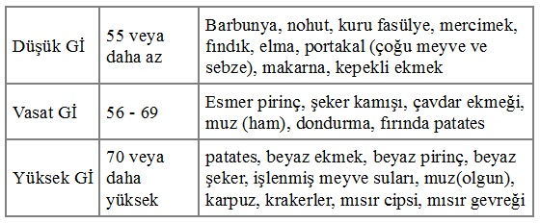
DİYABETTE TIBBİ BESLENME TEDAVİSİ ÖNERİLERİ
Karbonhidratlar( KH)
Diyabet tedavisinde, günlük KH alımını 130 g’ın altında tutan düşük KH’lı diyetler önerilmez.
Sadece TBT alan veya TBT ile birlikte OAD veya insülin kullanan bireylerde KH alımı öğün ve ara öğünlere dağıtılmalı, günden güne değişmemeli ve benzer miktarlarda olmalıdır.
Öğün zamanı insülinini kendisi ayarlayan veya insülin pompası kullanan tip 1 ve tip 2 diyabetliler insülin doz ayarını KH alımına (karbonhidrat/insülin: KH/İ oranı) göre yapmalıdır.
Notes:
Sağlıklı olmak için gerekli beslenme modeli, tam taneli tahıllar, meyveler, sebzeler ve düşük yağlı süt gibi KH’lı besinleri içermelidir. Düşük KH’lı diyetler, düşük yağlı diyetlerle benzer kilo kaybı sağlar, ancak LDL-kolesterol düzeylerini yükseltir.

Slide 36
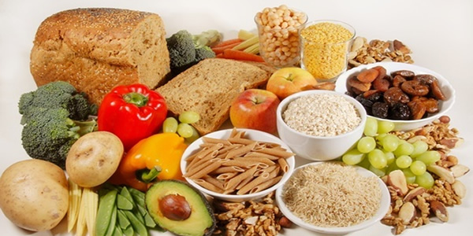
DİYABETTE TIBBİ BESLENME TEDAVİSİ ÖNERİLERİ
Karbonhidratlar( KH)
Posa tüketimi desteklenmelidir, ancak diyabetli bireylere genel popülasyona önerilen miktarlardan (14 g/1000 kcal/gün, 7-13 g çözünür posa) daha fazla miktarlarda posa tüketimi önermek gerekmez.

Slide 37
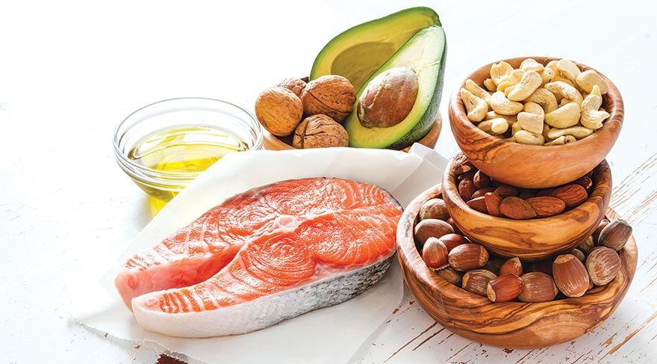
DİYABETTE TIBBİ BESLENME TEDAVİSİ ÖNERİLERİ
Yağlar
Doymuş yağ alımı, toplam kalorinin %7’sinden az olacak şekilde sınırlandırılmalıdır.
Haftada iki veya daha fazla porsiyon balık, omega-3 (n-3) çoklu doymamış yağ asitleri sağlar ve bu miktarda tüketim önerilmelidir.
Diyabetli bireylerde kolesterol alımı günde 200 mg’ın altında olmalıdır
Notes:
Her ne kadar ADA’nın son yayınlanan ’Diyabetli Bireylerde Beslenme Tedavisi Önerileri’nde diyabetlilerde günlük kolesterol alımının non-diyabetik toplum gibi olması önerilse de Türk toplumunun beslenme alışkanlıkları ve diyabetli hastaların yüksek KV riski göz önüne alındığında günlük kolesterol alımının sınırlandırılması mantıklı görünmektedir.

Slide 38
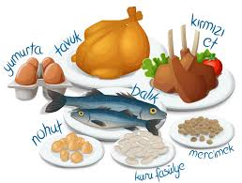
DİYABETTE TIBBİ BESLENME TEDAVİSİ ÖNERİLERİ
Proteinler
Genel toplumda günlük enerjinin %15-20’sinin (0.8-1 g/kg/gün) proteinlerden karşılanması önerilmektedir.
Tip 2 diyabetli bireylerde proteinlerin sindirimi kan glukoz konsantrasyonunu artırmaksızın insülin yanıtını artırabilir.
Kilo kaybı sağlamak için yüksek proteinli diyetler önerilmez. Enerjinin %20’sinden fazla protein alımının diyabet tedavisi ve komplikasyonları üzerine etkisi bilinmemektedir.
Notes:
1)Renal fonksiyonlar normal ise diyabetli bireylerde bu öneriyi modifiye etmeye gerek yoktur.
2) Bu nedenle proteinler, akut hipoglisemide veya gece hipoglisemilerinin tedavisinde kullanılmamalıdır.
3) Bu tip diyetler kısa dönemde kilo kaybı sağlayabilir ve glisemiyi iyileştirebilir. Ancak bu faydaların uzun dönemde de devam ettiği saptanmamıştır. Ayrıca protein alımındaki artış doymuş yağ alımını da artırmaktadır.

Slide 39
DİYABETİN ÖNLENMESİ İÇİN TIBBİ BESLENME TEDAVİSİ ÖNERİLERİ
Tip 2 diyabet yönünden yüksek riskli bireylerde, %7 ağırlık kaybı sağlayacak, haftada 150 dk düzenli fiziksel aktivite ile birlikte yağ ve enerji alımını azaltacak şekilde yaşam tarzı değişliklerini sağlamayı hedefleyen programlarla diyabet gelişme riski azaltılabilir.
Tip 2 diyabet yönünden yüksek riskli bireyler, her 1000 kcal için 14 g diyet lifi tüketimi sağlamaları ve tahıl alımının yarısını tam taneli tahıllardan karşılamaları konusunda desteklenmelidir.
Notes:
Tip 1 diyabetin önlenmesi ile ilişkili herhangi bir beslenme önerisi yoktur. Gençlerde tip 2 diyabetin önlenmesi ile ilişkili spesifik öneri olmamakla birlikte, normal büyüme ve gelişmeyi sağlayacak ve koruyacak beslenme önerileri ile yetişkinler için etkili olduğu gösterilen yaklaşımlar uygulanabilir. İsveç’in Malmö ,Çin DE QİNG çalışması 577 BGT 6 YIL TAKİP T2DM %43 AZALMA, Amerika’da yapılan Diyabet Önleme Programı 3234 BGT ve AKG>95 2.8 YIL TAKİP T2DM GELİŞİMİ %58 AZALMIŞ

Slide 40
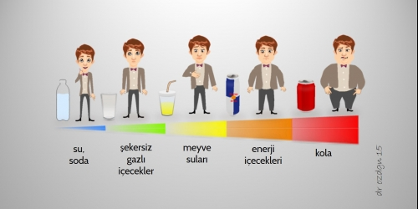
DİYABETİN ÖNLENMESİ İÇİN TIBBİ BESLENME TEDAVİSİ ÖNERİLERİ
Düşük glisemik yüklü diyetlerin diyabet riskini azalttığına dair yeterli veri yoktur. Ancak, liften ve diğer önemli besin öğelerinden zengin düşük glisemik indeksli besinlerin tüketimi önerilebilir.
Tip 2 diyabet yönünden yüksek riskli bireylere, şeker ile tatlandırılmış içecek tüketimini sınırlandırmaları için gerekli eğitim verilmelidir
Notes:
Başta gazlı içecekler olmak üzere şekerli içecekler, Türkiye’de ve Dünya’da yoğun bir şekilde tüketilmektedir. Öyle ki, geçtiğimiz yıl Türkiye’de 3,3 milyar litre gazlı içecek, 1,1 milyar litre hazır meyve suyu tüketilmiştir. Oysa en sağlıklı içeceklerden ayran ise, yalnızca 600 bin litre tüketilmiştir. Yani Türkiye’de gazlı içecekler ayranın yaklaşık 5.500 katı fazla tüketilmektedir. Hazır suların da 4,2 milyar litre tüketildiğini göz önünde bulundurduğumuzda, gazlı içeceklerin neredeyse su gibi tüketildiğini söylemek yanlış olmayacaktır

Slide 41
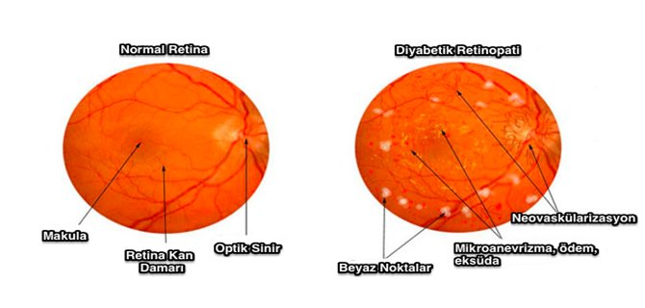
DİYABETTE EGZERSİZ VE FİZİK AKTİVİTE
Egzersiz öncesi değerlendirme
Glisemik kontrol düzeyi ve A1C gözden geçirilir.
Nörolojik ve kas-iskelet sistemi muayenesi, ayak muayenesi yapılmalıdır.
Fundus incelemesi yapılmalıdır.

Slide 42
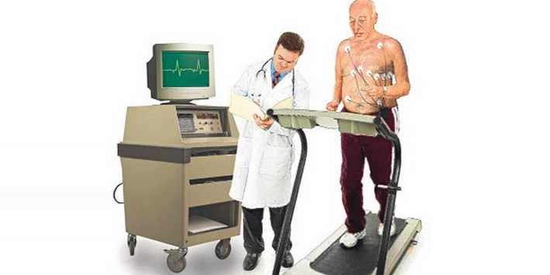
DİYABETTE EGZERSİZ VE FİZİK AKTİVİTE
Egzersiz öncesi değerlendirme
KV sistem muayenesi yapılır. Aşağıdaki gruplara dahil diyabetlilerde efor testi yapılmalıdır:
  35 yaşından büyük her diyabetliler
  25 yaşından büyük ve 10 yıldan uzun süreli tip 2 diyabet ya da 15 yıldan uzun süreli tip 1 diyabeti olan kişiler
  Koroner arter hastalığı risk faktörleri bulunan diyabetliler
  Periferik damar hastalığı, mikrovasküler hastalık bulunan bireyler

Slide 43
DİYABETTE EGZERSİZ VE FİZİK AKTİVİTE
Egzersizde gliseminin düzenlenmesi
Hastanın yanında PG düzeyini hızla yükseltebilecek KH kaynakları (glukoz tabletleri, glukoz jelleri, kesme şeker, meyve suyu) bulunmadıkça, özellikle insülinin pik etkisinin olduğu zamanlarda egzersizden kaçınmak gerekir
Egzersiz PG düzeylerini 24 saate kadar düşürebilir
PG <100 mg/dl ise egzersizden önce 15 g KH (örneğin 1 adet meyve, 1 dilim ekmek) alınması gerekir
PG >250 mg/dl ve keton (+) ise keton kayboluncaya kadar egzersiz yapılmamalıdır
Notes:
Vücut aktivitesi ve ısısının artması insülin etkisini artırır.

Slide 44
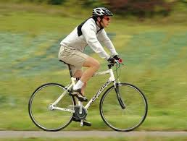
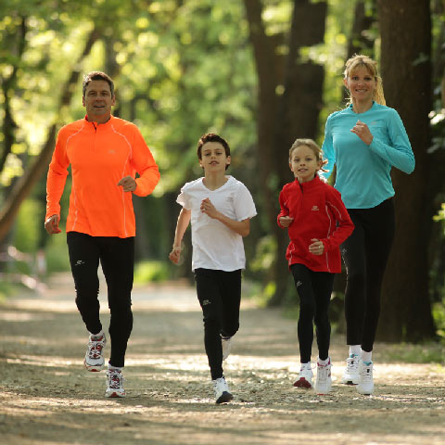

DİYABETTE EGZERSİZ VE FİZİK AKTİVİTE
Egzersiz önerileri
En az haftada 3 gün, gün aşırı olmak üzere, haftada toplam 150 dakika olacak şekilde
Orta yoğunlukta egzersiz yapmaları sağlanmalıdır
90 dakikadan fazla oturmamalı, gerekirse ara verip egzersiz yapmalı
Notes:
ORTA YOĞUNLUK: (maksimum kalp hızının %60-75’i, yaşlılarda %50-70’i kadar) .MAX KALP HIZI: 220-YAŞ

Slide 45
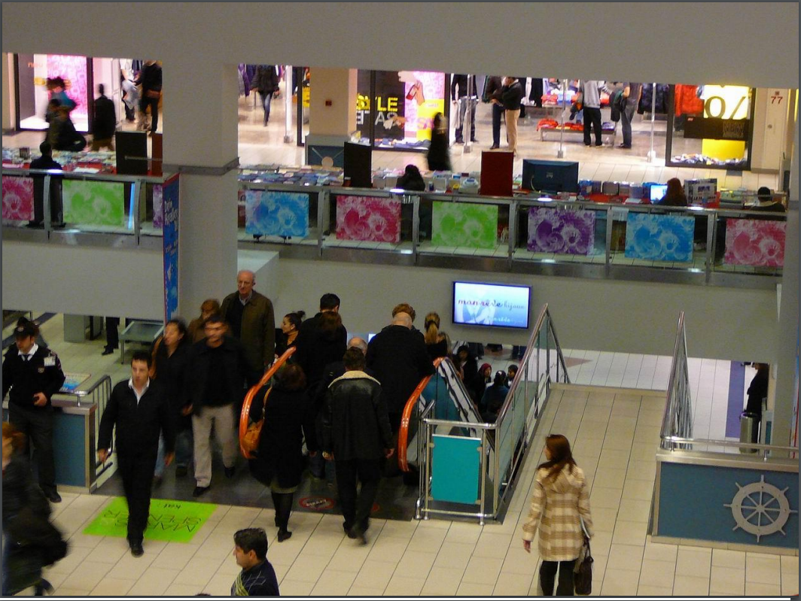

Slide 46
DİYABETLİ HASTALARDA STANDART BAKIM İLKELERİ
Laboratuvar incelemesi
A1C: 3-6 ayda bir
Açlık lipid profili (total kolesterol, HDL-kolesterol, LDL kolesterol, trigliserid): Yılda bir
Mikroalbuminüri (üriner albumin ekskresyonu: UAE veya albümin/kreatinin oranı):
  Tip 1 diyabette tanıdan 5 yıl sonra veya pubertede,
  Tip 2 diyabette tanıda ve daha sonra her yıl bakılmalıdır.
  Sabah ilk (veya spot) idrarda albumin/kreatinin oranı tercih edilmelidir.

Slide 47
DİYABETLİ HASTALARDA STANDART BAKIM İLKELERİ
Laboratuvar incelemesi
Serum kreatinin: Erişkinde (çocukta proteinüri varsa) yılda bir
Erişkinde EKG: Her yıl
İdrar incelemesi (keton, protein, sediment): Her vizitte
Özellikle metformin kullanan erişkinlerde ve pernisiyöz anemi kuşkusu olan bireylerde gerektiğinde vitamin B12 düzeyi ölçülmelidir.

Slide 48
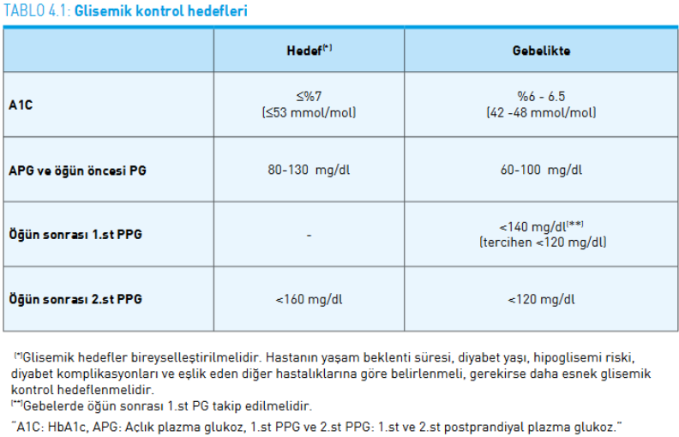
DİYABETLİ HASTALARDA GLİSEMİK KONTROL HEDEFLERİ

Slide 49
DİYABETLİ HASTALARDA GLİSEMİK KONTROL HEDEFLERİ
Çocuklarda glisemik kontrol hedefleri
 | 0-6 yaş | 7-12 yaş | 13-18 yaş
HbA1C | %7.5-8.5 | <%8.0 | %6.5-7.0
APG ve öğün öncesi PG | 100-180 mg/dl | 90-180 mg/dl | 80-120 mg/dl
Öğün sonrası 2.saat PPG |  |  | <150 mg/dl
Gece PG | 110-200 mg/dl | 100-180 mg/dl | 90-130 mg/dl

Slide 50
DİYABETLİ HASTALARDA GLİSEMİK KONTROL HEDEFLERİ
Yaşlılarda glisemik kontrol hedefleri
 | HbA1C
yaşam beklentisi >15 yıl ve majör komorbidite yok | ≤%7
yaşam beklentisi 5-15 yıl ve orta derecede komorbidite var | ≤%7.5
yaşam beklentisi <5 yıl ve majör komorbidite var | ≤%8.5
Notes:
10 yıllık yaşam beklentisi düşük, diyabet süresi uzun, hipoglisemi riski yüksek, uzun süredir kontrolsüz diyabeti olan, diyabete bağlı ilerlemiş kompliksyonları olan

Slide 51
DİYABETLİ HASTALARDA GLİSEMİK KONTROL HEDEFLERİ
HbA1C’yi %1 düşürmenin komplikasyon ve ölüm risklerini azaltma oranları
Tip 1 diyabet (DCCT) | Tip 2 diyabet (UKPDS)
Retinopati riski %35 | Diyabete bağlı ölüm %25
Nefropati riski %24-44 | Tüm nedenlere bağlı mortalite %7
Nöropati riski %30 | Miyokard infarktüsü riski %18
 | Mikrovasküler kompl. riski %35
Kaynaklar: 1. DCCT Research Group. NEJM 1993;329:977.
2. UKPDS Group. Lancet 1998;352:837.

Slide 52
Diyabetin Önlenmesi
Günümüzde tip 1 diyabetin önlenmesini sağlayabilecek etkin bir yöntem mevcut değildir. Buna karşın basit yaşam tarzı değişiklikleri ile tip 2 diyabet gelişme riski azaltılabilir.
Bu konuda yapılan çalışmaların en eskilerinden biri, İsveç’in Malmö şehrinde yapılan çalışmadır. Bu çalışmada fiziksel aktivite ve tıbbi beslenme tedavisi programına alınan BGT’li hastalarda tip 2 diyabet gelişme riski %10.6 iken rutin önerilerin yapıldığı grupta bu oran %21.4 bulunmuştur (26).
Çin’de 577 BGT’li olguda gerçekleştirilen Da Qing çalışmasında ise 6 yıllık diyet ve egzersiz programı ile tip 2 diyabet insidansında %43 azalma sağlanmıştır (8)

Slide 53
Diyabetin Önlenmesi
Diyabet önleme çalışmaları içinde en kapsamlısı olan ve Amerika’da yapılan Diyabet Önleme Programı (Diabetes Prevention Program, DPP) çalışmasında BGT’li ve APG düzeyi ≥95 mg/dL olan 3234 kişi yoğun diyet ve egzersiz grubu, metformin grubu ve plasebo grubuna ayrılmış ve ortalama 2.8 yıl izlenmişlerdir.
Bu çalışmada yaşam tarzı grubunda diyabet açısından göreceli risk %58 azalmıştır (10).
Yaşam tarzı değişiklikleri ile diyabetin önlenmeye çalışılmasının oldukça maliyet-etkin bir yaklaşım olduğu da kanıtlanmıştır (28).

Slide 54
DİYABET TANISI KONAN HASTADA SEVK KRİTERLERİ
18 yaş altı diyabetli hastalar Çocuk Endokrinoloji Uzmanı Aile hekimi endokrinoloji uzmanı tarafından düzenli olarak bilgilendirilmelidir.
Tip1 DM tanısı konan hasta Endokrinoloji uzmanı
Aile hekimi endokrinoloji uzmanı tarafından düzenli olarak bilgilendirilmelidir.
Tip2 DM tanısı alan hastalar şu durumlar varsa sevk edilmelidir:
  AKŞ ≥ 300mg/dl
  TKŞ ≥ 400mg/dl
  HbA1c ≥ %10
Tip2 DM tanısı alan hasta her türlü tedaviye rağmen 6 ay boyunca ölçülen iki kan şekeri aşağıdaki aralıkta ise sevk edilmelidir:
  AKŞ ≥ 160-300mg/dl
  TKŞ ≥ 225-400mg/dl
  HbA1c ≥ %8

Slide 55
KAYNAKLAR
Türkiye Endokrin Metabolizma Derneği Diyabetes Mellitus ve Komplikasyonlarının Tanı, Tedavi ve İzlem Kılavuzu(2015)
American Diabetes Association. Standards of medical care in diabetes,2015.
International Diabet Federation Dıabetes Atlas Seventh edition,2015
T.C Sağlık bakanlığı Türkiye diyabet programı

Slide 56
